Slide 1

Java多线程
Tel:0571-88394222 QQ;106159278

Slide 2
目标
多线程的概念
创建线程
线程生命周期
线程同步
死锁
线程之间通信
Tel:0571-88394222 QQ;106159278

Slide 3



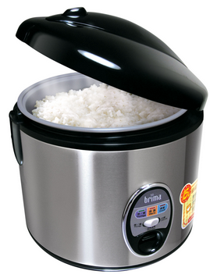

事例1
可以同时做几件事情
Tel:0571-88394222 QQ;106159278

Slide 4

事例2
眼睛可以看着书本
大脑在思考
嘴巴在朗读
同时做多件事情
Tel:0571-88394222 QQ;106159278

Slide 5
多线程的概念
为了更好的理解线程，用办公室工作人员作比喻。办公室工作人员就象CPU，根据上级指示做工作，就象执行一个线程。在单线程环境中，每个程序编写和执行的方式是任何时候程序只考虑一个处理顺序。用我们的比喻，就象办公室工作人员从头到尾不受打扰和分心，只安排做一个工作。当然，实际生活中工作人员很难一次只有一个任务，更常见的是工作人员要同时做几件事。老板将工作交给工作人员，希望工作人员做一这个工作，再做点那个工作，等等。如果一个任务无法做下去了，比如工作人员等待另一部门的信息，则工作人员将这个工作放在一边，转入另一个工作。一般来说，老板希望工作人员手头的各个任务每一天都有一些进展。这样就引入了多线程的概念。
Tel:0571-88394222 QQ;106159278

Slide 6
多线程的概念
多线程编程环境与这个典型的办公室非常相似，同时给CPU分配了几个任务或线程。和办公室人员一样，计算机CPU实际上不可能同一时间做几件事，而是把时间分配到不同的线程，使每个线程都有点进展。如果一个线程无法进行，比如线程要求的键盘输入尚未取得，则转入另一线程的工作。通常，CPU在线程间的切换非常迅速，使人们感觉到好象所有线程是同时进行的。
多线程能满足程序员编写高效率的程序来达到充分利用 CPU 的目的。
Tel:0571-88394222 QQ;106159278

Slide 7
多线程的概念
这里引入和线程相关的另一个术语 - 进程：一个进程包括由操作系统分配的内存空间，包含一个或多个线程。一个线程不能独立的存在，它必须是进程的一部分。一个进程一直运行，直到所有的非守候线程都结束运行后才能结束。
多线程：程序中多个片断同时执行。
多线程是多任务的一种特别的形式，但多线程使用了更小的资源开销。
Tel:0571-88394222 QQ;106159278

Slide 8
多线程的调度
尽管线程变为可运行的，但它并不立即开始运行。在一个只带有一个 处理机的机器上，在一个时刻只能进行一个动作。如果有一个以上可运行线程时，如何分配处理机?
在Java中，线程是抢占式的，但并不一定是分时的 (一个常见的错误是认为“抢占式”只不过是“分时”的一种新奇的称呼而已) 。
抢占式调度模型是指可能有多个线程是可运行的，但只有一个线程在实际运行。这个线程会一直运行，直至它不再是可运行的，或者另一个具有更高优先级的线程成为可运行的。对于后面一种情形，低优先级线程被高优先级线程抢占了运行的机会。
Tel:0571-88394222 QQ;106159278

Slide 9
创建线程
必须实现Runnable接口
  间接实现:扩展Thread类,或者其他实现Runnable 接口的类
  直接实现 Runnable 接口
Tel:0571-88394222 QQ;106159278

Slide 10
Thread类
Thread类是 java.lang 包中的一个专门用来创建线程和对线程进行操作的类。这些方法分为：
  构造方法。
  run()方法。
  改变线程状态的方法。
  操作线程属性的方法
Tel:0571-88394222 QQ;106159278

Slide 11
创建线程
通过以下两种方法创建 Thread 对象：
  1.声明一个 Thread 类的子类，并覆盖 run() 方法。
  class Mythread extends Thread {
  public void run( ) {/*重写该方法*/ }
  }
  2.声明一个实现 Runnable 接口的类，并实现 run() 方法。
  class Mythread implements Runnable{
  public void run( ) {/* 实现该方法*/ }
  }
Tel:0571-88394222 QQ;106159278

Slide 12
继承Thread类
定义一个类，继承Thread类，并重写 run()方法，这个方法是线程运行的代码。
创建一个这个新类的对象（myThread）。
调用 myThread 对象的 start()方法来启动线程。
Tel:0571-88394222 QQ;106159278

Slide 13
实现Runnable接口实现多线程
定义一个类，实现Runnable接口，并实现 run()方法，这个方法里是线程运行的代码。
创建一个这个新类的对象。
创建一个Thread类的对象，用刚才的Runnable对象作为构造函数参数。
调用Thread对象的start()方法来启动线程。
Tel:0571-88394222 QQ;106159278

Slide 14
两种实现线程方式的对比
扩展Thread的优点
  当一个run()方法体现在继承Thread类的类中，用this指向实际控制运行的Thread实例。因此，代码不再需要使用如下控制：
  Thread.currentThread();
  而可以简单地用：this
  因为代码简单了一些，许多Java编程语言的程序员使用扩展Thread的机制。
  注意：如果你采用这种方法，在你的代码生命周期的后期，单继承模型可能会给你带来困难。
Tel:0571-88394222 QQ;106159278

Slide 15
两种实现线程方式的对比
实现Runnable的优点
  从面向对象的角度来看，Thread类是一个虚拟处理机严格的封装，因此只有当处理机模型修改或扩展时，才应该继承类。正因为这个原因和区别一个正在运行的线程的处理机、代码和数据部分的意义。
  由于Java技术只允许单一继承，所以如果你已经继承了Thread，你就不能再继承其它任何类，例如Applet。在某些情况下，这会使你只能采用实现Runnable的方法。
  因为有时你必须实现Runnable，所以你可能喜欢保持一致，并总是使用这种方法。
Tel:0571-88394222 QQ;106159278

Slide 16
线程的启动
一个个新创建的线程并不自动开始运行。你必须调用它的start()方法。
调用start()方法使线程所代表的虚拟处理机处于可运行状态，这意味着它可以由JVM调度并执行。这并不意味着线程就会立即运行。
不要直接调用run（）方法。
区别：普通方法调用，启动线程。
同一个线程对象只能启动一次
Tel:0571-88394222 QQ;106159278

Slide 17
线程的优先级
Java 中的线程优先级是在 Thread 类中定义的常量
  NORM_PRIORITY : 值为 5
  MAX_PRIORITY : 值为 10
  MIN_PRIORITY : 值为 1
缺省优先级为 NORM_PRIORITY
有关优先级的方法有两个：
  final void setPriority(int newp) : 修改线程的当前优先级
  final int getPriority() : 返回线程的优先级
Tel:0571-88394222 QQ;106159278

Slide 18
所有可运行线程根据优先级保存在池中。当一个被阻塞的线程变成可运行时，它会被放回相应的可运行池。优先级最高的非空池中的线程会得到处理机时间(被运行)。
因为Java线程不一定是分时的，所有你必须确保你的代码中的线程会不时地给另外一个线程运行的机会。这可以通过在各种时间间隔中发出sleep()调用来做到。
Tel:0571-88394222 QQ;106159278

Slide 19
后台线程与前台线程
对java程序来说，只要还有一个前台线程在运行，这个进程就不会结束，如果一个进程中只有后台线程运行，这个进程就会结束。
前台线程是相对后台线程而言的，按前面的方式产生的线程都是前台线程，如果对某个线程对象在启动（调用start方法）之前调用了setDaemon（true）方法，这个线程就变成了后台线程。
Tel:0571-88394222 QQ;106159278

Slide 20
联合线程和join方法
join()方法使当前其他的线程停下来等待，直至调用join方法的线程终止
让调用join方法的线程执行完毕后，执行该线程。
把调用join方法的线程合并到当前线程中。
yield():
Tel:0571-88394222 QQ;106159278

Slide 21
Thread.sleep()
sleep()方法是使线程停止一段时间的方法。在sleep时间间隔期满后，线程不一定立即恢复执行。这是因为在那个时刻，其它线程可能正在运行而且没有被调度为放弃执行，除非
  (a)“醒来”的线程具有更高的优先级
  (b)正在运行的线程因为其它原因而阻塞
该方法为静态方法，使执行此语句的线程休眠
一个线程可能因为各种原因而不再是可运行的。线程的代码可能执行了一个Thread.sleep()调用，要求这个线程暂停一段固定的时间。这个线程可能在等待访问某个资源，而且在这个资源可访问之前，这个线程无法继续运行。
Tel:0571-88394222 QQ;106159278

Slide 22
线程组
Java定义了在多线程运行系统中的线程组（ThreadGroup）对象，用于实现按照特定功能对线程进行集中式分组管理。用户创建的每个线程均属于某线程组，这个线程组可以在线程创建时指定，也可以不指定线程组以使该线程处于默认的线程组之中。但是，一旦线程加入某线程组，该线程就一直存在于该线程组中直至线程死亡，不能在中途改变线程所属的线程组。
Tel:0571-88394222 QQ;106159278

Slide 23
线程的状态和生命周期
新建状态
就绪状态
阻塞状态
运行状态
死亡状态
新建 : 新建的线程处于新建状态
就绪 : 在创建线程后,它将处于就绪状态,start()方法被调用
执行: 线程在开始执行时进入运行状态
阻塞：在线程等待一个事件时（例如输入/输出操作），就称其处于阻塞状态。
死亡：在 run() 方法已完成执行或其 stop() 方法被调用之后，线程就处于死亡状态。
Tel:0571-88394222 QQ;106159278

Slide 24
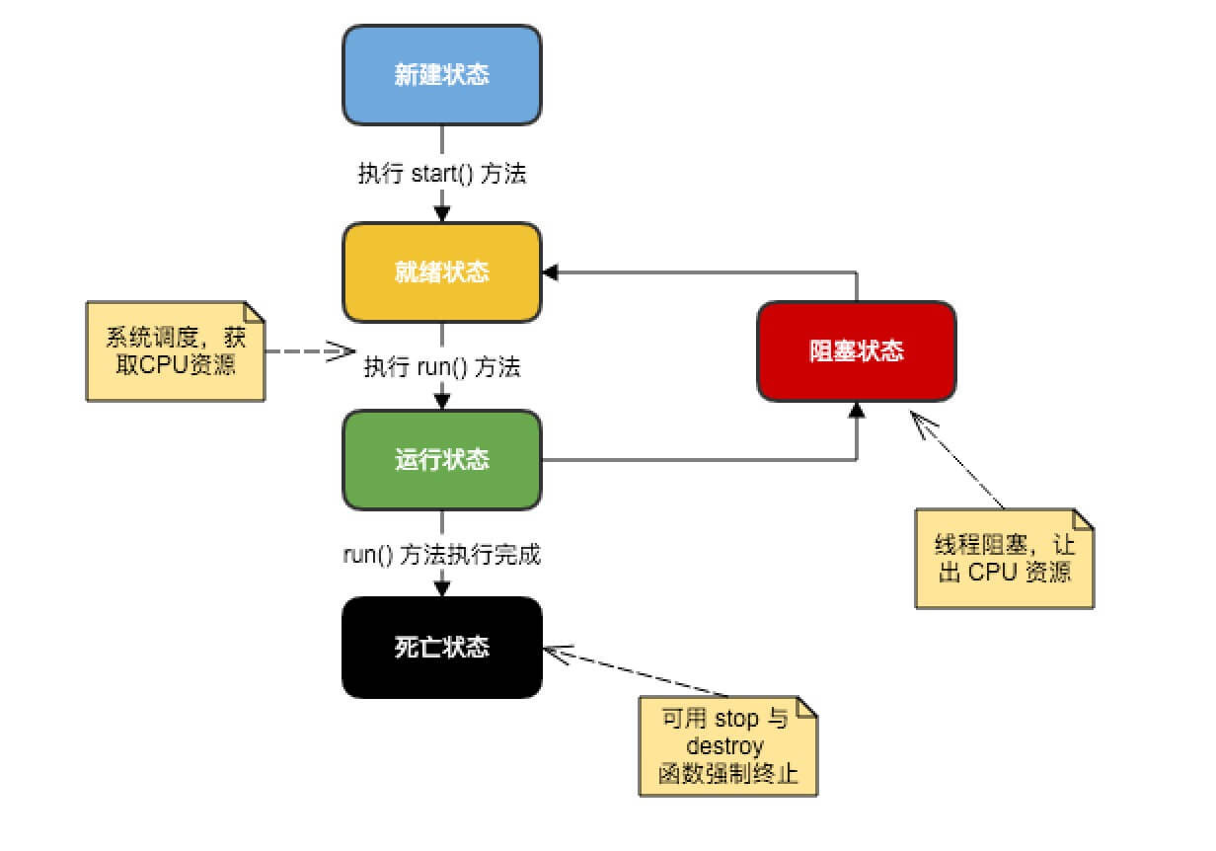
线程的状态和生命周期
Tel:0571-88394222 QQ;106159278

Slide 25
线程状态
新建状态:使用 new 关键字和 Thread 类或其子类建立一个线程对象后，该线程对象就处于新建状态。它保持这个状态直到程序 start() 这个线程。
就绪状态:当线程对象调用了start()方法之后，该线程就进入就绪状态。就绪状态的线程处于就绪队列中，要等待JVM里线程调度器的调度。
运行状态:如果就绪状态的线程获取 CPU 资源，就可以执行 run()，此时线程便处于运行状态。处于运行状态的线程最为复杂，它可以变为阻塞状态、就绪状态和死亡状态。
Tel:0571-88394222 QQ;106159278

Slide 26
线程状态
阻塞状态:如果一个线程执行了sleep（睡眠）、suspend（挂起）等方法，失去所占用资源之后，该线程就从运行状态进入阻塞状态。在睡眠时间已到或获得设备资源后可以重新进入就绪状态。可以分为三种：
  等待阻塞：运行状态中的线程执行 wait() 方法，使线程进入到等待阻塞状态。
  同步阻塞：线程在获取 synchronized 同步锁失败(因为同步锁被其他线程占用)。
  其他阻塞：通过调用线程的 sleep() 或 join() 发出了 I/O 请求时，线程就会进入到阻塞状态。当sleep() 状态超时，join() 等待线程终止或超时，或者 I/O 处理完毕，线程重新转入就绪状态。
Tel:0571-88394222 QQ;106159278

Slide 27
线程状态
死亡状态:一个运行状态的线程完成任务或者其他终止条件发生时，该线程就切换到终止状态
一个线程一旦进入死亡状态不能重新启动。
同一个线程对象不能多次调用start()
Tel:0571-88394222 QQ;106159278

Slide 28
线程运行中信息
Thread.currentThread()
getName()
getThreadGroup()
getPriority()
isAlive()
isDaemon()
Tel:0571-88394222 QQ;106159278

Slide 29
线程同步的必要性
由于线程共享同一进程的内存空间，多个线程可能需要同时访问同一个数据，从而会对共享数据的并发访问可能产生竞争。
如果没有正确的保护措施（同步），对共享数据的访问会造成数据不一致和错误（线程安全问题）。
可使用同步（synchronized）解决线程安全问题。分为同步代码块和同步方法:
synchronized (object) { // }
public synchronized void method(){}
Tel:0571-88394222 QQ;106159278

Slide 30
同步实现
钥匙在对象中，而不在代码中。
每个对象只有一个钥匙
为了执行synchronized()块，线程需要得到对象中的钥匙。一旦获得了钥匙，对象就不再拥有钥匙。
如果当线程要执行synchronized()时，钥匙不在对象中，线程就被阻塞了。一直到钥匙还到了对象中，才被这个线程拿到。
当线程离开synchorized()块，钥匙就还给了对象。
同步代码块操作的同步对象为 synchronized(object)中的object，非静态同步方法操作的同步对象为this
Tel:0571-88394222 QQ;106159278

Slide 31
How to 保护数据？
synchronized()并不是保护数据不被访问，只是保证同一时刻只有一个线程在运行。
数据私有
所有的访问都同步化
用数据本身做钥匙
Tel:0571-88394222 QQ;106159278

Slide 32
线程的同步
对象锁标志
  每个对象都有一个标志，它可以被认为是”锁标志”.
  synchronized允许和锁标志交互.
释放锁标志
  线程执行到synchronized()代码块末尾时释放.
  synchronized()代码块抛出中断或异常时自动释放.
synchronized－放在一起
  所有对易碎数据的存取应当同步.
  由synchronized保护的易碎数据应当是private.
Tel:0571-88394222 QQ;106159278

Slide 33
死锁:同步的问题
同步可以解决线程安全问题，但是使用不当会造成死锁。
死锁的形式为两个（多个）线程相互等待来自对方的锁
它不能被监测到或避免
它可以通过以下方法来避免
  决定获取锁的次序
  始终遵照这个次序
  按照相反的次序释放锁
  一次性分配所有的锁
Tel:0571-88394222 QQ;106159278

Slide 34
Object
每个对象有个线程池，对象可以调用wait方法让对该对象同步的线程加入到该线程池中，或者调用notify方法让等待的一个线程离开此线程池。
如果是notifyall方法，则让该对象的等待池中的对象都离开。
每个对象都包含了一把锁（也叫作“监视器”），它自动成为对象的一部分（不必为此写任何特殊的代码）。调用任何synchronized方法时，对象就会被锁定，不可再调用那个对象的其他任何synchronized方法，除非第一个方法完成了自己的工作，并解除锁定。
Tel:0571-88394222 QQ;106159278

Slide 35
java.lang.Object类中提供了两个用于线程通信的方法：wait()和notify() notifyAll()。如果线程对一个同步对象x发出一个wait()调用，该线程会暂停执行，直到另一个线程对同一个同步对象x也发出一个notify()调用。
为了让线程对一个对象调用wait()或notify()，线程必须锁定那个特定的对象。也就是说，只能在它们被调用的实例的同步块内使用wait()和notify()。对于这个实例来说，需要一个以synchronized(cab)开始的块来允许执行cab.wait()和cab.notify()调用。
Tel:0571-88394222 QQ;106159278

Slide 36
在许多实现了wait()/notify()机制的系统中，醒来的线程必定是那个等待时间最长的线程。然而，在Java技术中，并不保证这点。
注意，不管是否有线程在等待，都可以调用notify()。如果对一个对象调用notify()方法，而在这个对象的锁标记等待池中并没有阻塞的线程，那么notify()调用将不起任何作用。对notify()的调用不会被存储。
Tel:0571-88394222 QQ;106159278

Slide 37
当线程执行包含对一个特定对象执行wait()调用的同步代码时，那个线程被放到与那个对象相关的等待池中。此外，调用wait()的线程自动释放对象的锁标志。可以调用不同的wait()：
wait() 或 wait(long timeout);
对一个特定对象执行notify()调用时，将从对象的等待池中移走一个任意的线程，并放到锁池中，那里的对象一直在等待，直到可以获得对象的锁标记。 notifyAll()方法将从等待池中移走所有等待那个对象的线程并放到锁池中。只有锁池中的线程能获取对象的锁标记，锁标记允许线程从上次因调用wait()而中断的地方开始继续运行。
Tel:0571-88394222 QQ;106159278

Slide 38
同步的监视模型
协调两个需要存取公共数据的线程可能会变得非常复杂。你必须非常小心，以保证可能有另一个线程存取数据时，共享数据的状态是一致的。因为线程不能在其他线程在等待这把锁的时候释放合适的锁，所以你必须保证你的程序不发生死锁，
在出租车范例中，代码依赖于一个同步对象――出租车，在其上执行wait()和notify()。如果有任何人在等待一辆公共汽车，你就需要一个独立的公共汽车对象，在它上面施用notify()。记住，在同一个等待池中的所有线程都因来自等待池的控制对象的通知而满足。永远不要设计这样的程序：把线程放在同一个等待池中，但它们却在等待不同条件的通知。
Tel:0571-88394222 QQ;106159278

Slide 39
生产者消费者例子
wait:告诉当前线程放弃监视器并进入睡眠状态，直到其他线程进入同一监视器并调用notify为止。
notify：唤醒同一对象监视器中调用wait的第一个线程。
notifyAll：唤醒同一对象监视器中调用wait的所有线程，具有最高优先级的线程首先被唤醒并执行。
wait，notify，notifyAll这三个方法只能在synchronized方法中调用。
Tel:0571-88394222 QQ;106159278

Slide 40
既然你已经知道如何来设计具有良好行为的线程，并使用wait()和notify()进行通信，而不需要再使用suspend()和stop()，那就可以考察下面的代码。
注意：其中的run()方法保证了在执行暂停或终止之前，共享数据处于一致的状态，这是非常重要的。
Tel:0571-88394222 QQ;106159278

Slide 41
练习题
1、 做三个学生赛跑的例子，每个学生用线程表示
当赛跑完成时，打出比赛成绩。所有线程结束。
2、 做一个死锁的例子。
3、 设计show方法，只能调用一次，否则抛出异常。
（提示：可借助同一个线程只能启动一次）
Tel:0571-88394222 QQ;106159278

Slide 42
练习题
4、编写一个java应用程序，在主线程中创建两个线程，第一个线程负责给出某个汉字，第二个线程负责让用户输入第一个线程给出的汉字。
Tel:0571-88394222 QQ;106159278

Slide 43
练习题
5、用两个线程玩猜数字游戏，第一个线程负责随机给出1-100之间的一个整数，第二个线程负责猜出这个数。要求每当第二个线程给出自己的猜测之后，第一个线程都会提示“猜小了”、“猜大了”或“猜对了”。猜数之前，要求第二个线程要等到第一个线程设置好要猜的数。第一个线程设置好猜测数之后，两个线程还要互相等待，其原则是，第二个线程给出自己的猜测后，等待第一个线程给出的提示；第一个线程给出提示后，等待第二个线程给出猜测，如此进行，直到第二个线程给出正确的出猜测后，两个线程进入死亡状态。
随机整数：Ramdom r = new Random();
int I = r.nextInt(100);
Tel:0571-88394222 QQ;106159278

Slide 44
联系方式
杭州和盈科技公司
Address:体育场路580号昆仑大厦3号楼
网址：www.aowin.com
Tel:0571-88394222 QQ;106159278

